Slide 1

CURSO DE GERIATRÍA
Programa teórico para residentes MFyC.
- DETERIORO COGNITIVO LEVE (DCL).
ENFERMEDAD DE ALZHEIMER (EA).
OTRAS DEMENCIAS.
LOS TRASTORNOS DE CONDUCTA EN LAS DEMENCIAS.
Dra. Belén Cámara Marín.
Geriatra. Servicio de Geriatría. Complejo Hospitalario de Cartagena.

Slide 2

DEMENCIAS
Notes:
La demencia es un síndrome multietiológico causado por una disfunción cerebral, que suele ser multifocal y/o difusa.
Se han podido identificar un gran número de enfermedades o situaciones clínicas capaces de producir síndrome demencial.
Para una mejor comprensión sincrónica se han establecido una serie de grupos que iremos exponiendo.

Slide 3
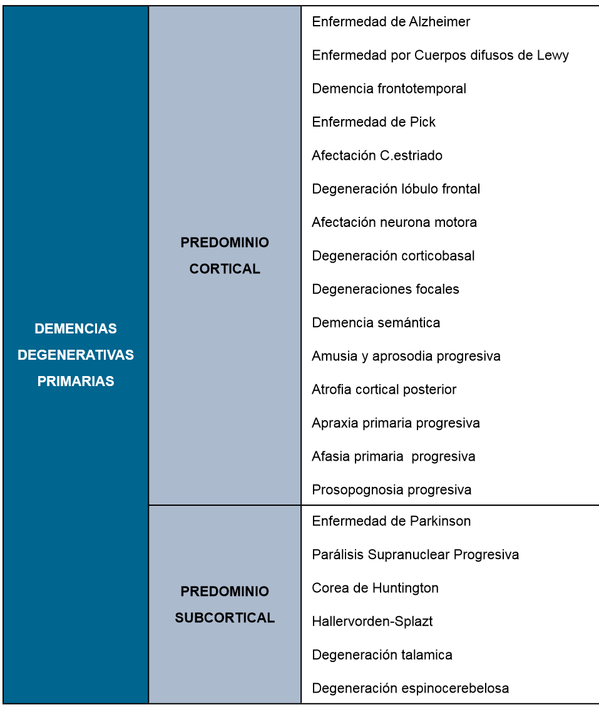
CLASIFICACIÓN DE LAS DEMENCIAS
Notes:
CLASIFICACIÓN DE LAS DEMENCIAS:
DEMENCIAS PRIMARIAS DEGENERATIVAS (CORTICAL. SUBCORTICAL)
DEMENCIAS VASCULARES
DEMENCIAS SISTÉMICAS.

Slide 4
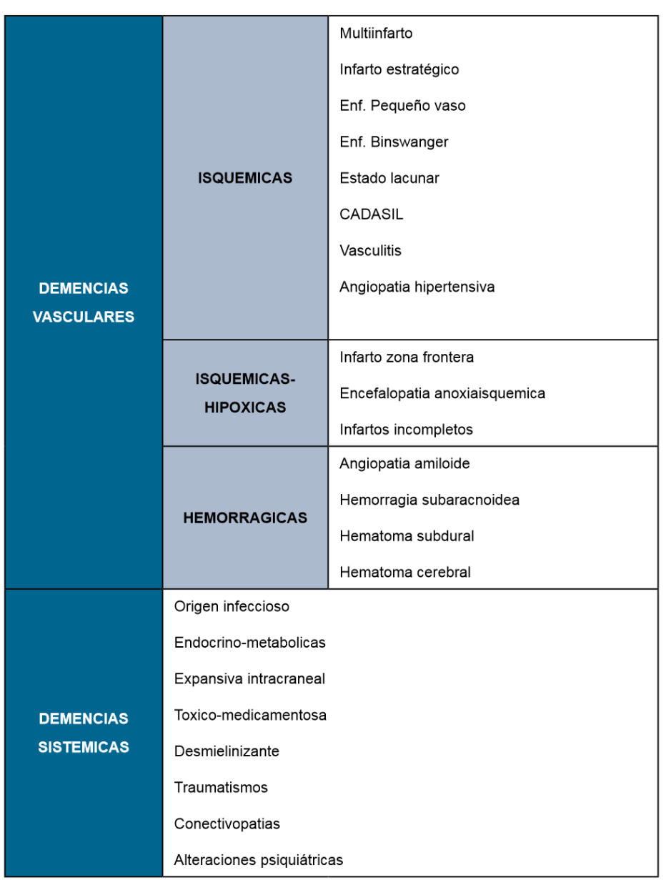
CLASIFICACIÓN DE LAS DEMENCIAS

Slide 5
DEMENCIA POR CUERPOS DIFUSOS DE LEWY (neuronas del córtex, núcleos subcorticales o del troncocerebral)
2º entidad de demencia en términos cuantitativos (15-30% de todas las demencias).
Es la segunda demencia degenerativa más frecuente en mayores de 65 años.
La anamnesis de todo paciente con deterioro cognitivo debe incluir la búsqueda de las características principales de DCL, incluso aunque la sospecha inicial sea de EA.
Debemos explorar sistemáticamente la presencia de signos parkinsonianos sutiles en enfermos con deterioro cognitivo leve y demencia leve.
Notes:
Segunda entidad de las demencias en términos cuantitativos.

Slide 6
DEMENCIA POR CUERPOS DIFUSOS DE LEWY (neuronas del córtex, núcleos subcorticales o del troncocerebral)
No existe un marcador biológico específico.
Importancia creciente del diagnóstico de formas prodrómicas de la enfermedad así como del desarrollo de biomarcadores de alfa-sinucleína en LCR y/o otros fluidos y tejidos, así como trazadores que permitan su detección.
Los estudios de imagen –NO ESPECIFICOS.
Atrofia cerebral difusa con poca afectación de hipocampo y del lóbulo temporal y mayor afectación a nivel de putamen y bifrontalanterolateral.
SPECT y de PET demuestran hipofunción en las áreas primarias y en áreas asociativas temporales, parietales y occipitales

Slide 7
DEMENCIA POR CUERPOS DIFUSOS DE LEWY (neuronas del córtex, núcleos subcorticales o del troncocerebral)
Deterioro cognitivo de tipo fluctuante, con importante afectación de la atención y funciones ejecutivas, parkinsonismo y trastornos de la percepción o rasgos psicótico.
Preguntar por TCSREM (conducta vigorosa, ausencia de atonía muscular, sueños vividos), fluctuaciones atención y alucinaciones visuales.
Relacionado con diferente distribución AP: cuerpos lewy corticales en inicio cognitivo y de tronco en relación con sinucleinopatias.
Tratamiento complejo.

Slide 8
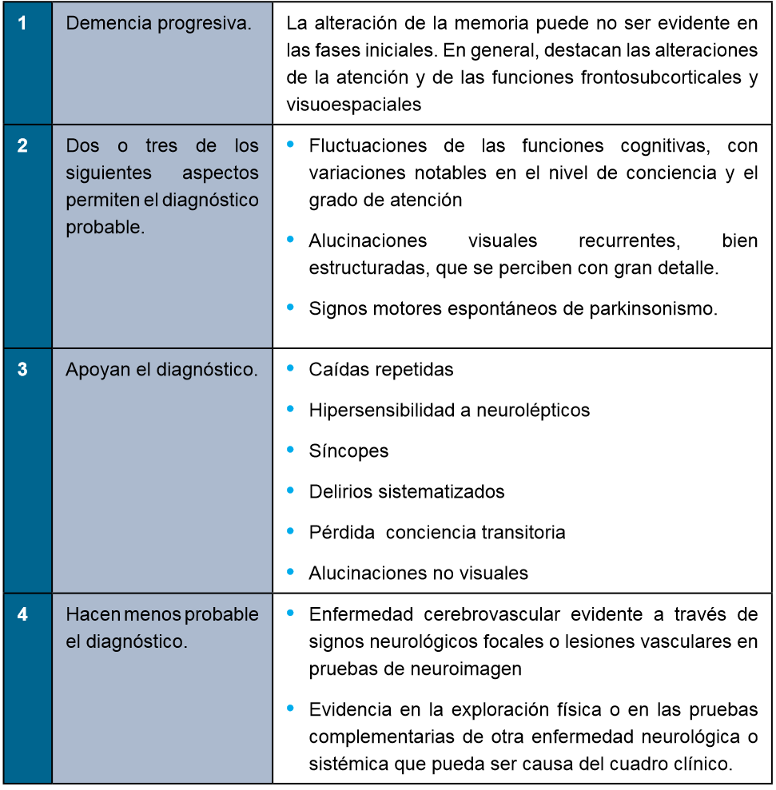
Criterios de demencia con cuerpos difusos de Lewy

Slide 9
RECOMENDACIONES
No disponemos de evidencias sobre el beneficio de las TNF en este grupo de pacientes. En todo caso. Podrían recomendarse si estuviesen disponibles reevaluando la respuesta en cada sujeto.
Tanto donepezilo como rivastigmina parecen ser eficaces en la estera cognitiva y neuropsiquiatrica de pacientes con DCL y PDD (demencia degenerativa de tipo cortical).
Las evidencias sobre memantina no parecen apoyar su uso en estos pacientes
Las evidencias de eficacia en el grupo de los antipsicóticos son discutibles y su seguridad clínica y tolerancia variables.
Los neurolépticos se deberían emplear sólo en aquellos sujetos con síntomas neuropsiquiátricos disruptivos en los que han fracasado otras terapias.
Tanto clozapina como quetiapina parecen ser mejor tolerados que el resto especialmente en pacientes con DCL.
Se desaconseja el uso de neurolépticos típicos
La levodopa es eficaz en el control y mejora de los síntomas motores en ambos grupos de pacientes (especialmente en los pacientes con PDD). En la DCL, se debe emplear con cautela por el posible empeoramiento de los síntomas neuropsiquiátricos
El Clonazepam es eficaz en el control del Trastornos de conducta del sueño REM (TCSREM).

Slide 10
MANEJO Y TRATAMIENTO
Abordaje de múltiples síntomas
Primer paso:
INHIBIDORES DE LA COLINESTERASA: Rivastigmina, donepezilo
Pueden producir mejoría de:
Deterioro cognitivo
Fluctuaciones
Alucinaciones
Síntomas psiquiátricos
Tras IACE:
Abordar el problema más molesto/relevante
Parkinsonismo: Ldopa a dosis bajas. Precaución en el tratamiento de los síntomas motores: levodopa preferible por el riesgo de exacerbar los síntomas cognitivo-conductuales con AgDA. Tratamiento no farmacológico (marcha, inestabilidad postural)
Alucinaciones: si no tienen impacto sobre el paciente, no deben tratarse - manejo no farmacológico. Usados con más frecuencia: clozapina – quetiapina
TCSREM: clonazepam, melatonina
Otros: sialorrea, estreñimiento

Slide 11
DEMENCIAS FRONTOTEMPORALES
Entidad heterogénea en fenotipos clínicos, histológicos y causas genéticas.
3ª causa de demencia tras EA y DC Lewy.
2ª causa de demencia en <65 años.
Edad de inicio: 50-70 años.
Importancia de factores genéticos:
40% con historia familiar (20% con herencia dominante)
Una docena de genes conocidos asociados con DLFT+/-EMN
Variante conductual, del lenguaje, parkinsonismos atípicos y ENM
Heterogeneidad Anatomía Patológica: principales proteína tau y TDP-43
Investigación en formas prodrómicas
Notes:
En las técnicas de neuroimagen, se observa atrofia de regiones frontales y temporales.
Se diferencias tres entidades:
1.- Demencia frontotemporal variante conductual
(atrofia FRONTAL BILATERAL Y TEMPORAL DERECHA).
2.- Afasia progresiva no fluente
(atrofia PERISILVIANA IZQUIERDA y atrofia FRONTAL IZQUIERDA).
3.- Demencia semántica
(atrofia LÓBULO TEMPORAL ANTERIOR IZQUIERDO).

Slide 12
DEMENCIAS FRONTOTEMPORALES
En las técnicas de neuroimagen, se observa atrofia de regiones frontales y temporales.
Se diferencias tres entidades:
  1.- Demencia frontotemporal variante conductual
  (atrofia FRONTAL BILATERAL Y TEMPORAL DERECHA).
  2.- Afasia progresiva no fluente
  (atrofia PERISILVIANA IZQUIERDA y atrofia FRONTAL IZQUIERDA).
  3.- Demencia semántica
  (atrofia LÓBULO TEMPORAL ANTERIOR IZQUIERDO).

Slide 13
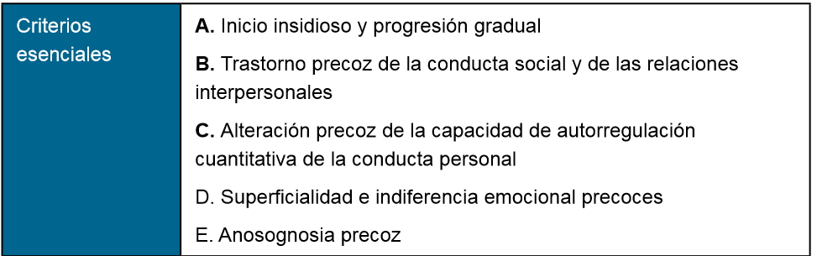
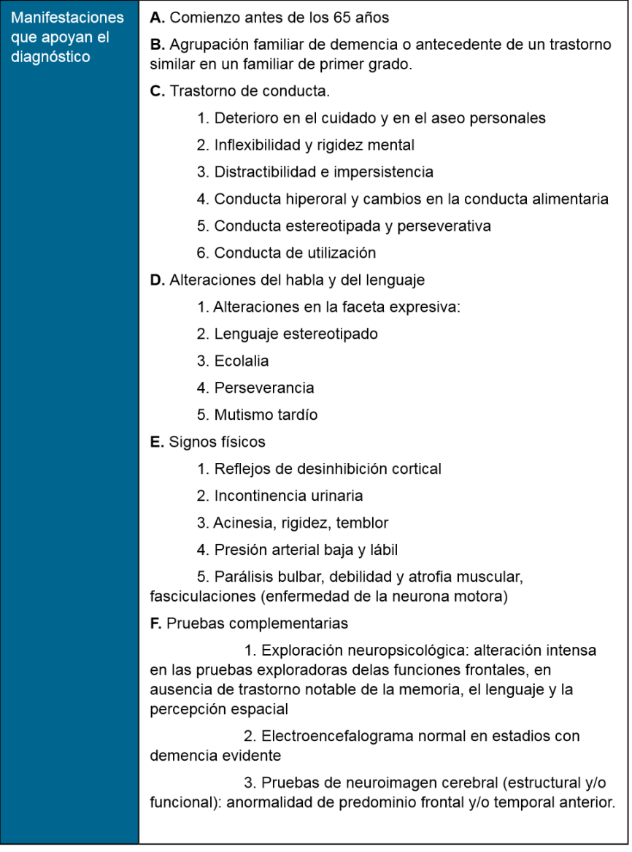
Demencia frontotemporal variante conductual
* Criterios diagnosticos:
Notes:
Aunque inicialmente aparece apatía, a lo largo de la enfermedad aparecen cuadros de hiperactividad, irritabilidad, verborrea. La anosognosia (falta de conciencia de la enfermedad). es generalizada y aparece desde el principio. Estos pacientes presentan problemas con la memoria pero no constituye el síntoma principal, la orientación y la memoria episódica suelen estar bastante conservadas, el lenguaje no se encuentra afectado por lo menos en las primeras fases.

Slide 14
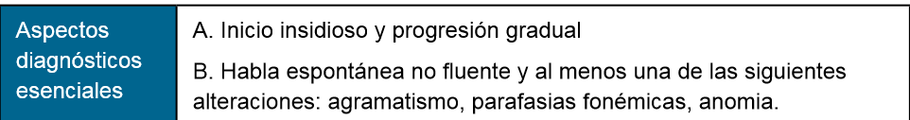
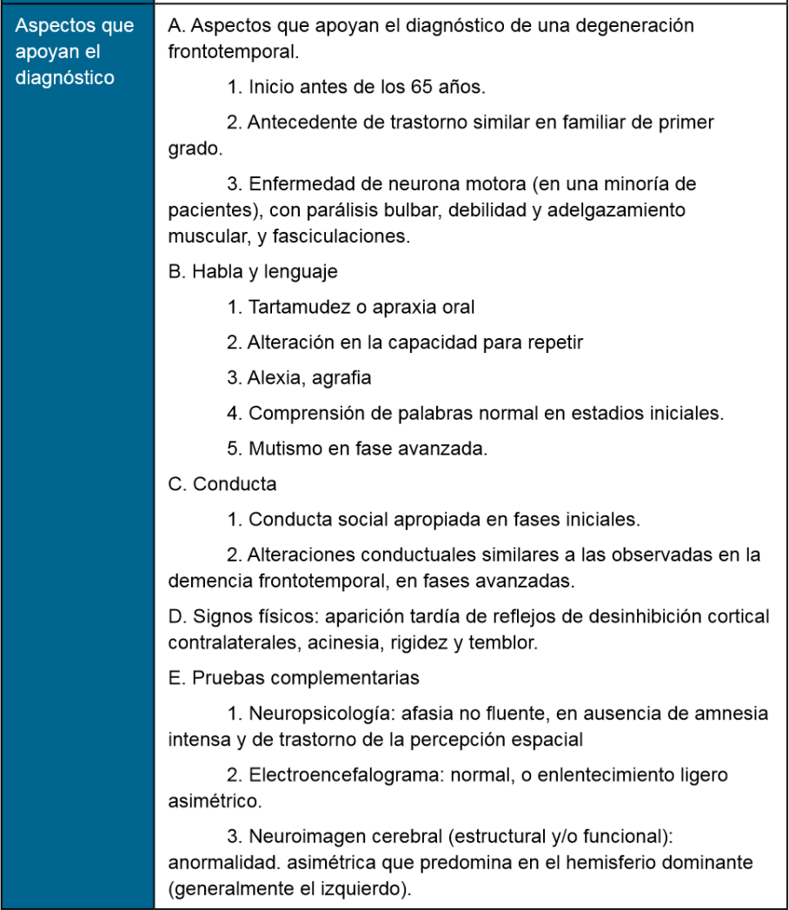
Afasia progresiva no fluente progresiva
* Criterios diagnósticos:
Notes:
Inicialmente y a lo largo de la evolución destaca una alteración del lenguaje expresivo, manteniéndose normales o relativamente preservadas las demás funciones cognitivas.
El lenguaje es anormal, vacilante, con frases cortas y errores fonológicos y sintácticos, con alteraciones en el orden de las palabras, uso inapropiado de los tiempos verbales, género gramatical, preposiciones y conjunciones. La compresión está conservada sobre todo, en palabras sencillas, aunque puede estar alterada en frases complejas. La memoria y las funciones visoespaciales son normales. En el periodo final, existe mutismo pero los pacientes pueden tener memoria conservada y capacidad para realizar las actividades de la vida diaria.

Slide 15
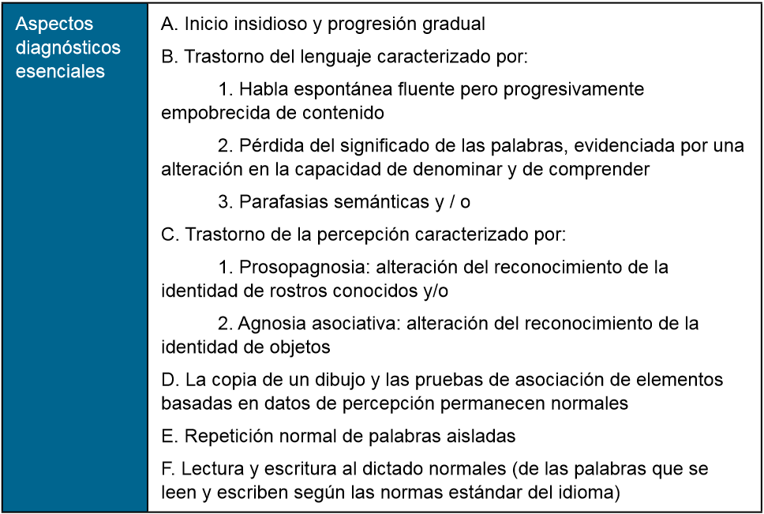
Demencia semántica
* Criterios diagnósticos
Notes:
Descrita como una forma de afasia fluente.
Los pacientes pierden el significado de las palabras, pero la fluencia permanece intacta y son capaces de mantener una conversación. Presentan marcada dificultad en la nominación y en la comprensión incluso de nombres sencillos. La compresión de las frases suele ser mejor que la de palabras aisladas. Estos pacientes tienen relativamente conservada la memoria autobiográfica y episódica, pero con pérdida de la memoria semántica. Suelen presentar dislexia cuando leen. La enfermedad progresa hacia afasia no fluente y mutismo.

Slide 16
TRATAMIENTO SINTOMÁTICO
No hay evidencia de que ningún tratamiento pueda modificar el curso de la DFT
Tratamiento farmacológico (individualizar):
ACE no indicados
ISRS (sertralina, citalopram, venlafaxina)
Antipsicóticos atípicos (quetiapina, aripiprazol, olanzapina)
Tratamiento no farmacológico:
Información diagnóstica (familia y entorno) / pronóstico / consejo genético
Adaptar el entorno a la nueva situación
Formar equipo terapéutico
Se recomiendan Terapia No Farmacológica para control conductual
Se recomienda intervención logopédica.

Slide 17
DEMENCIAS DEGENERATIVAS DE ORIGEN SUBCORTICAL
*Demencia de la parálisis supranuclear progresiva (DPSP).
80% de los pacientes van a presentar deterioro cognitivo asociado y en el 50% el deterioro cognitivo y los trastornos de conducta van a presentarse en las fases iniciales.
La presentación clínica es un compendio de alteraciones motores, cognitivas y neuro-psiquiátricas.

Slide 18
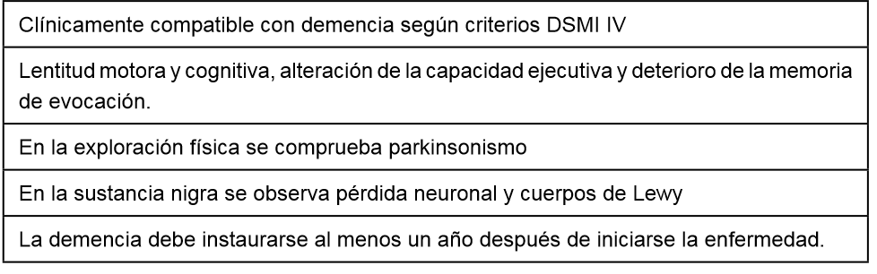
DEMENCIAS DEGENERATIVAS DE ORIGEN SUBCORTICAL
*Demencia Parkinson
Notes:
Lo más característico en estos pacientes es la combinación de síndrome disejecutivo, alteraciones visoespaciales y síntomas neuropsiquiátricos del tipo alucinaciones, delirios y alteración de la fase REM del sueño.

Slide 19
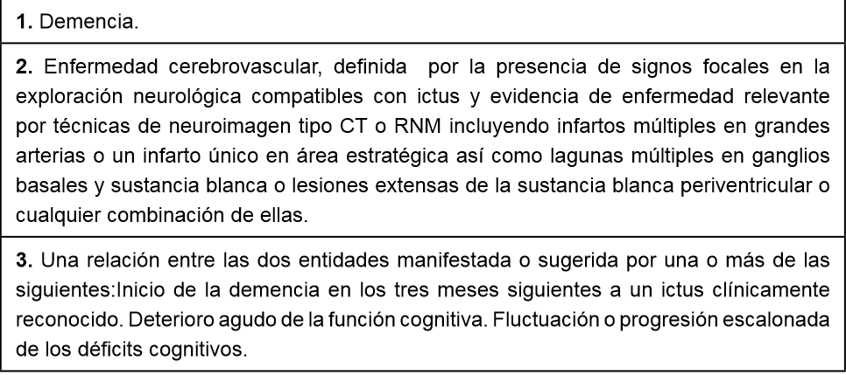
DEMENCIAS VASCULARES
2º tipo más prevalente de demencia (algunos estudios indican que en los > 85 años es la forma más frecuente de demencia).
Criterios NINDS-AIREN sobre demencia vascular.
Notes:
- La prueba de elección por su mayor sensibilidad es la RNM, donde la presencia de lesiones hiperintensas periventriculares o en la sustancia blanca subcortical son predictores de demencia vascular.

Slide 20
DEMENCIAS VASCULARES
*Clasificación clínica de la demencia vascular
Demencia postictus: se estima que el 20% de los pacientes mayores de 65 años que tienen un ictus desarrollan demencia, se caracteriza por inicio brusco acompañado de déficits cognitivos corticales.
Demencia por infarto estratégico: infartos de pequeño volumen pero localizados en tálamo, giro angular, hipocampo o en núcleo caudado.
Demencia subcortical: es la forma más frecuente de DV
Demencia por hipoperfusión: consecuencia de ICC (factor importante para deterioro cognitivo en los ancianos).
Notes:
4. Se ha observado deterioro cognitivo hasta en el 26% de los pacientes dados de alta con diagnóstico de insuficiencia cardiaca.

Slide 21
DEMENCIAS SECUNDARIAS
Hidrocefalia a presión normal. (Triada de Adams).
Déficit de vitamina B12.
Infecciones del sistema nervioso central.
Notes:
trastorno patológico de la marcha, la demencia y la incontinencia urinaria. monitorización de la presión intraventricular. El tratamiento consiste en la derivación ventricular hacia peritoneo.

Slide 22
LATE Encefalopatía TDP-43 predominantemente Límbica asociada a la Edad
CONCLUSIONES:
Proteinopatía TDP-43 en edad avanzada.
Hasta 20% en >80 años ("oldest old") en cohortes de autopsias basadas en la comunidad.
Clínicamente asociada con un síndrome amnésico lentamente progresivo similar a EA y alteración de memoria semántica.
Esquema de estadificación preliminar basado en la anatomía con inmunohistoquímica TDP-43 en tejido de tres áreas del cerebro: amígdala, hipocampo y giro frontal medial.
Asociado con otras patologías cerebrales: Lewy, vascular.
Impacto creciente pero poco reconocido en la salud pública.
Detección premortem: falta de herramientas de diagnóstico de biomarcadores de biofluido o neuroimagen.
El desarrollo de un biomarcador aumentaría los estudios observacionales que buscan definir con mayor precisión los factores de riesgo, la historia natural y las características clínicas de LATE, así como el reclutamiento eventual de sujetos para terapias dirigidas en ensayos clínicos.

Slide 23
CASO CLÍNICO

Slide 24
PIC a Psicogeriatría: Ruego valoración de paciente de 81 años que ingresa por cuadros confusionales. Ayer su esposa lo encuentra intentando tirarse por la ventana de su casa. Durante la primera noche del ingreso ha presentado un cuadro de agitación, le han pautado tratamiento con risperidona sin mejoría del cuadro clínico
Durante la entrevista con su esposa: Refiere que lleva como 2 meses que cambia mucho de comportamiento a lo largo del día: “Unas veces está muy despistado, como si no se enterara de lo que le digo y otras que se entera de todo. “Una cosa que no entiendo es que cuando le hablo desde la cocina parece que reconoce mi voz pero resulta que cuando aparezco delante de él me dice que le llamaba el otro”. Cuando llega la noche se pone muy inquieto “como angustiado”. También comenta que desde hace unos 15-20 días lo encuentra más torpe al andar ( ya se ha caído dos veces) y cuando tiene que ayudarlo a vestirse, “cada día nos tiramos más tiempo”. Además le ha dicho que no quiere seguir viviendo así.
A la E. Psicopatológica: Fluctuación de la consciencia con importante déficit atencional y de la concentración. Pobreza en el lenguaje. Anhedonia. Inquietud psicomotriz. Ideación autolítica. Sintomatología Psicótica con delirio de identificación( Síndrome de Cápgras ).
Notes:
Síndrome de Capgras:síndrome se caracteriza por el delirio que presenta el paciente en el que cree que su familiar o persona cercana ha sido reemplazada por un impostor que es físicamente igual

Slide 25
CARACTERÍSTICAS PRINCIPALES
FLUCTUACIÓN: Se la ha denominado “delirium de cuerpos de Lewy”, porque la fluctuación de la atención es una parte importante de la DCL y del delirium.
Los mecanismos colinérgicos son probablemente los principales responsables de las fluctuaciones de atención en la DCL, al parecer a través de proyecciones talámicas. En los pacientes con DCL, el tratamiento con rivastigmina, disminuye las fluctuaciones.
PARKINSONISMO: Son características la bradicinesia y la bilateralidad.
Un rasgo característico de la DCL es la sensibilidad a los neurolépticos que se objetiva ante un empeoramiento brusco del parkinsonismo y de la confusión.
Están relacionadas con los déficit colinérgicos, respondiendo al inhibidor de la colinesterasa rivastigmina.

Slide 26
D. POR CUERPOS DE LEWY
1º DÉFICIT COLINÉRGICO: IACE (Rivastigmina)

